Slide 1
Система за онлайн обучение

Slide 2
Въведение
В последните години, станахме свидетели на една глобална епидeмична обстановка, Породена от Covid вируса. Поради това бяха взети много мерки, каквито до сега не са били такава практика. Едното от тях и най-важното е обучението. Нашата програма има за цел да подобри и направи обучението по лесно и в същото време интересно за студентите.

Slide 3
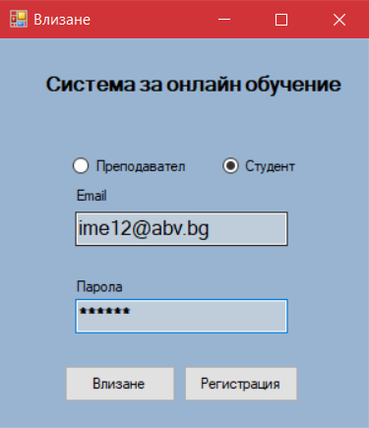
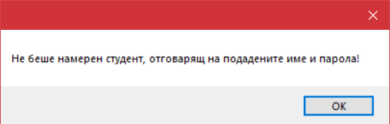
Начална форма
Тук потребителя избира като какъв иска да влезе със съответните данни!
Ако въведе невалидни данни се съобщава.

Slide 4
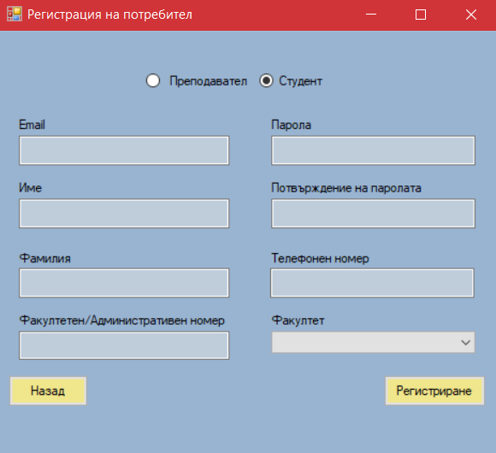
Форма за регистрация
Избирате като какъв искате да се регистрирате
Въвеждате необходимите данни
Email-трябва да е валиден
Името и фамилията не трябва да са празни полета
Фак. Номер на студента трябва да е между[470000;480000]
Паролите трябва да съвпадат и да са по дълги от 6 символа
Телефонният номер да е с дължина 10(само числа)
Избира се факултет от падащо меню

Slide 5
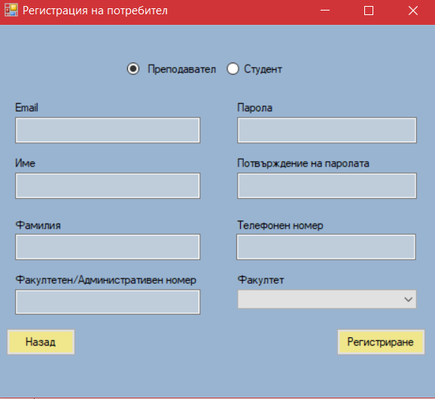
Форма за регистрация
Избирате като какъв искате да се регистрирате
Въвеждате необходимите данни
Email-трябва да е валиден
Името и фамилията не трябва да са празни полета
Админ номер на преподавателя трябва да е между[1000;2000]
Паролите трябва да съвпадат и да са по дълги от 6 символа
Телефонният номер да е с дължина 10(само числа)
Избира се факултет от падащо меню

Slide 6
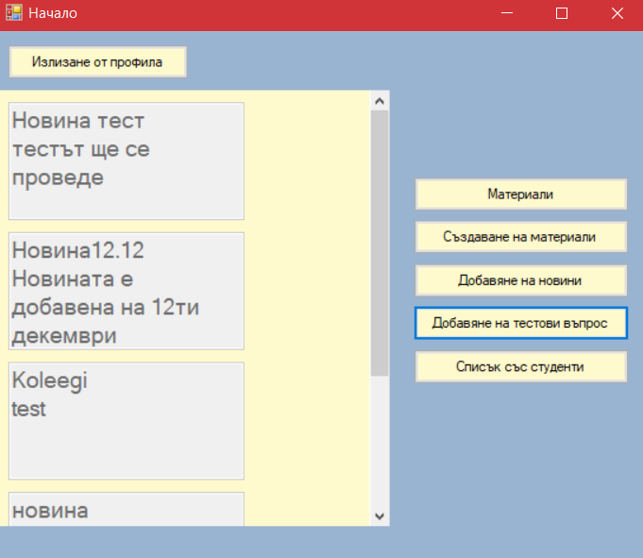
Начална форма - Учител
Началната форма, след като влезе учителя.
В лявата част се виждат новините
В дясната опциите който може да прави.
Над новините има опция да излезе от профила

Slide 7
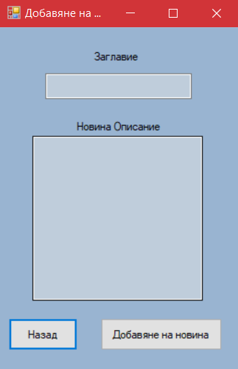
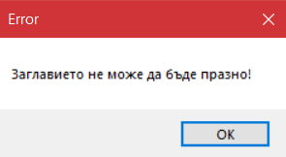
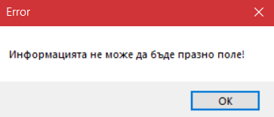
Добавяне на новини
Тук учителя може да добави новини.
Заглавието и описанието са задължителни полета.
При не коректни данни се извежда съобщение за грешка

Slide 8
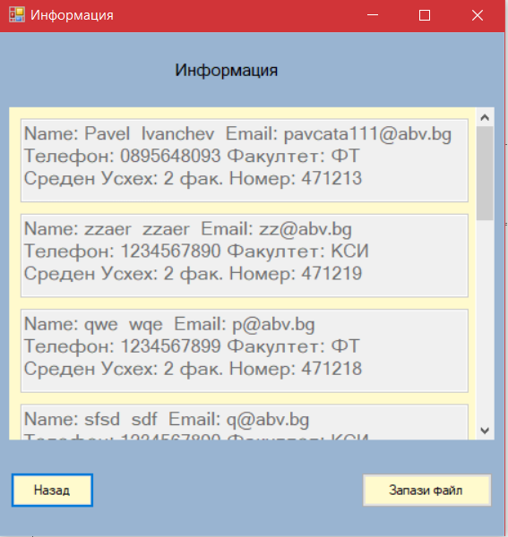
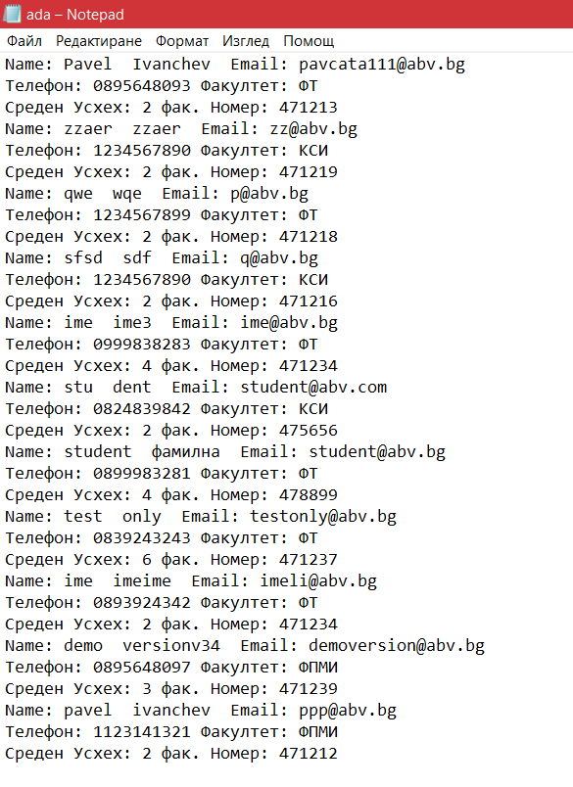
Списък със студенти
Учителя има достъп до списъка със всички студенти.
Учителя може да свали този списък на своята машина в текстови формат.

Slide 9
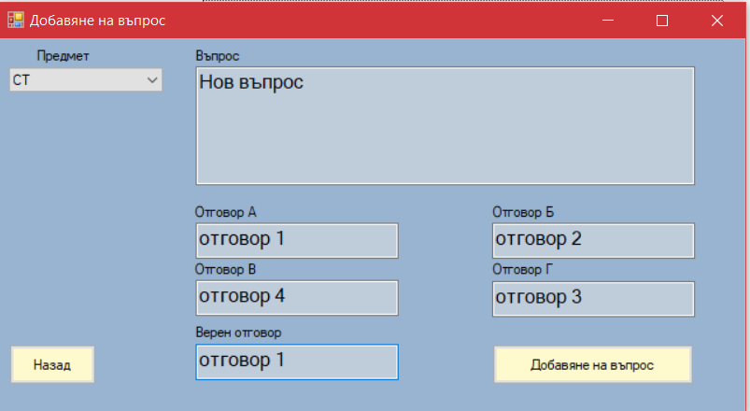
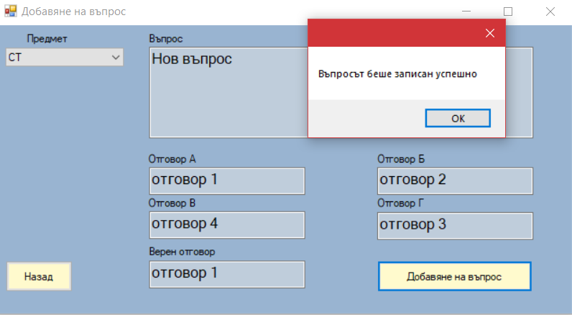
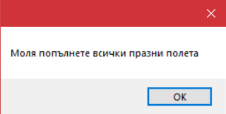
Добавяне на тестови въпрос
Учителя избира предмет по който добавя въпроси от падащ списък
Задава въпроса
Задава отговори
Задава правилен отговор
Полетата са задължителни, при невалидни данни се извежда съобщение за грешка

Slide 10
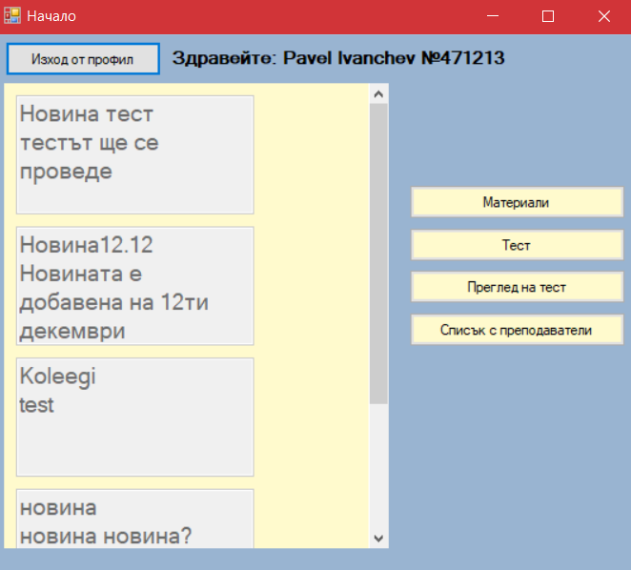
Начална форма - Студент
Началната форма за студент
Студента вижда новините, които преподавателя е създал.
Студента може да прави тест върху избрана дисциплина.
Може да прегледа теста си и резултатите.
Студента има достъп до списъка с преподаватели

Slide 11
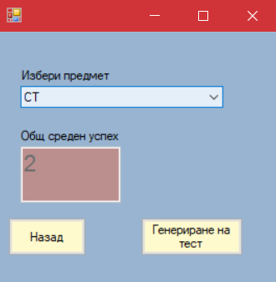
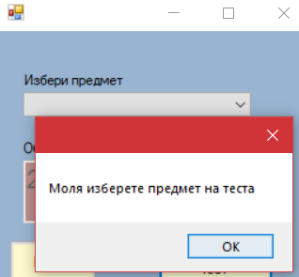
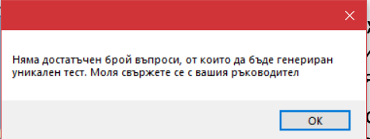
Избор на тест
Студента избира предмет, по който иска да направи тест.
Вижда средният си успех от всички тестове (ако не си се явявал на теста оценка е слаб 2).
Ако няма достатъчен брой, тестови задачи се извежда съобщение на невалидност.
Ако не е избран предмет, също се извежда съобщение за грешка

Slide 12
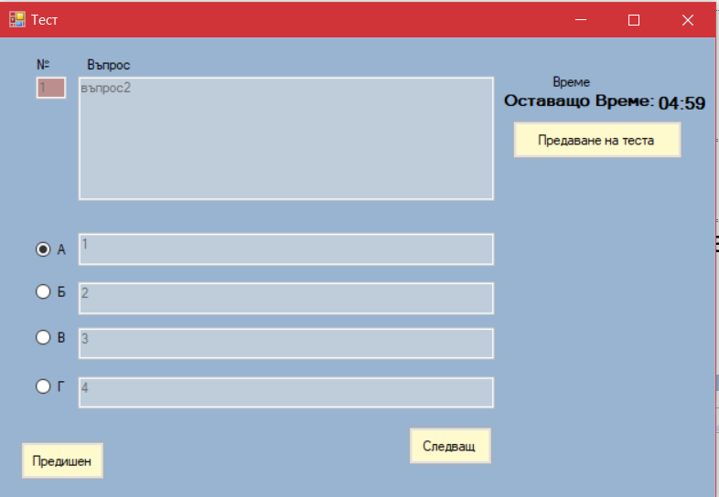
Провеждане на тест по избрана дисциплина
Студента има генериран тест от 10 въпроса.
Има въпрос и 4 отговора
Студента разполага с 5 минути за да го реши.
Верният отговор е само 1
Ако не се избере отговор се оценява, като грешен
Студента може да предаде теста преди изтичане на времето и автоматично ще бъде пресметната неговата оценка.

Slide 13
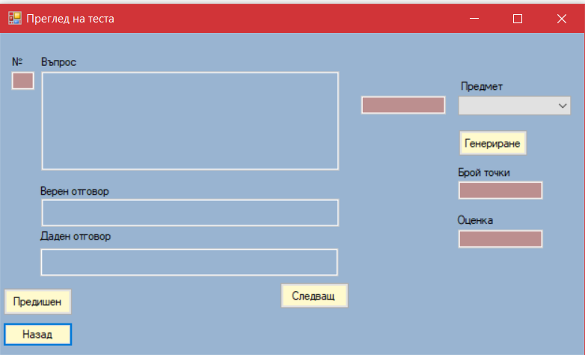
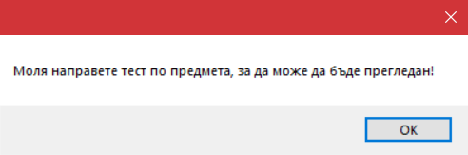
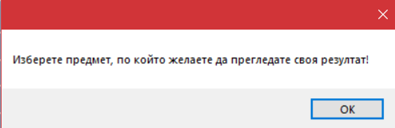
Преглед на тест
Студента избира предмет, по който иска да прегледа.
Ако не е избрал предмет или предмета който е избрал не е правил тест се извежда съобщение за грешка.
Чрез бутоните може да преминава през въпросите и да вижда отговора който той е избрал и правилният такъв.

Slide 14
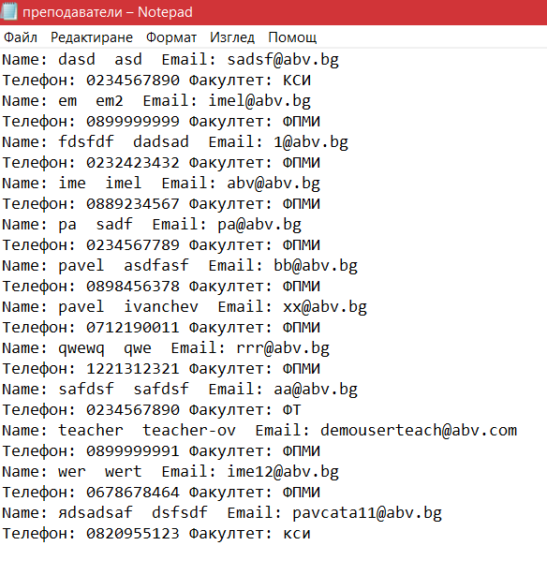
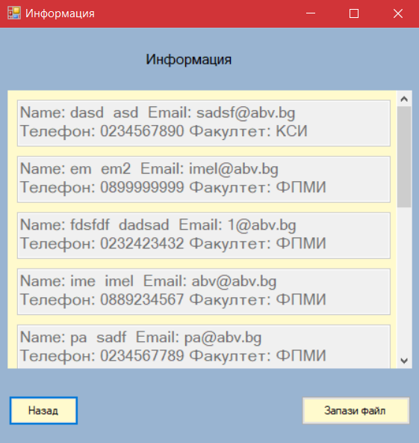
Списък с преподаватели
Студента има достъп до списъка с преподаватели.
Може да ги преглежда когато е в платформата, също така може и да ги свали в текстови формат.

Slide 15
Благодаря за вниманието!

